Slide 1
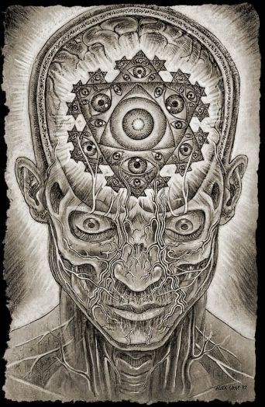
Філософія
як специфічний тип знання

Slide 2
Особливості становища людини у світі
1. Розумність – здатність усвідомлювати себе і те, що її оточує.
2. Неспеціалізованість – в будову людського організму не закладена програма її способу життя та життєвих здійснень.
3. Вільність – ні до чого жорстко не прив’язана й однозначно не спонукувана.
4. Універсальність – людина не призначена одночасно ні до чого конкретного, то вона – потенційно, так би мовити, за суттю, - може бути всім.
5. Усвідомлює свою смертність – обмеженість та нескінченність свого життя (принаймні свого земного життя).
6. Людина реалізується в соціокультурних процесах.

Slide 3
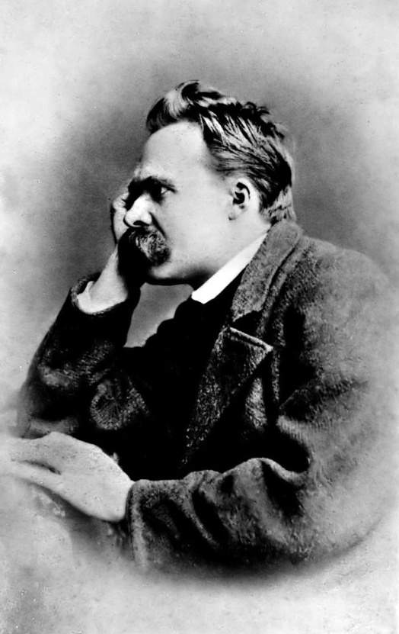
Фрідріх Ніцше
«Все є лише проявами життя»

Slide 4
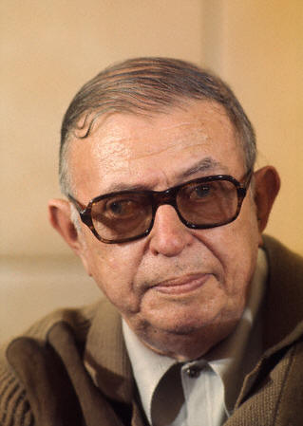
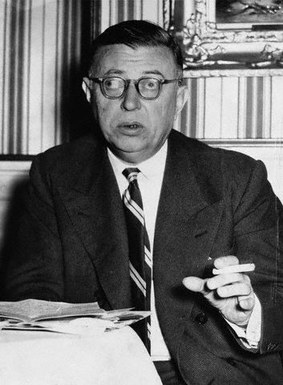
«Доля людини покладена на неї саму…»
Жан-Поль Сартр
Жан-Поль Сартр
«Людина - це передусім проект…»

Slide 5
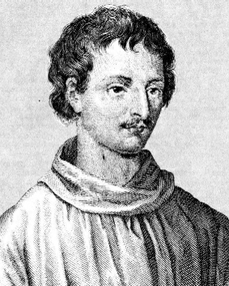
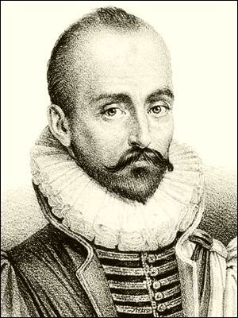
«Розмірковувати про смерть означає розмірковувати про свободу. Хто навчиться помирати, той забуде, що таке бути рабом».
Мішель Монтень
« Міра життя – не в його тривалості, а в тому, як ви його використали».

Slide 6
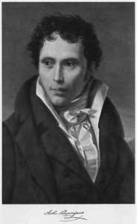
Кожен знає той світ, який йому відкрився через його  діяльність,  працю,  пізнання,  експерименти,  фантазію і т. ін.
«Світ є нашим уявленням»
Артур Шопенгауер

Slide 7
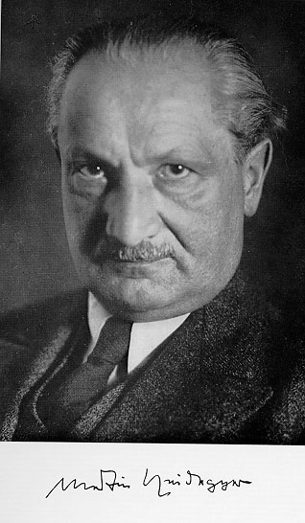
«Людина є отвором у бутті», бо на рівні людини та через людину глибинні потенції буття вперше виходять у своє виявлення.
Мартін Хайдеггер

Slide 8
Отже, народжуючись, людина, для того, щоб стати людиною, повинна опанувати способами соціокультурної поведінки, навчитися діяти з допомогою предметів культури.
Вона має навчитися прямої ходи, їсти з посуду, писати, водити автомобіль та ін.

Slide 9
Світогляд – це сукупність узагальнених уявлень людини про себе, світ, свої взаємини із світом, про своє місце в світі та своє життєве призначення.
Світогляд – не просто знання, а деяке інтегральне духовне утворення, оскільки:
а) він повинен надавати людині не стільки поглиблені знання про закони тих чи інших сфер реальності, а знання разом із оцінкою, відношенням;
б) предметом світогляду – відношення «людина – світ» постає майже неозорим, безмежним і тому до певної міри невизначеним.

Slide 10
Складові світогляду:
➢ погляди, ➢ переконання ➢ принципи ➢ ідеали ➢ цінності ➢ вірування ➢ життєві норми та стереотипи.

Slide 11
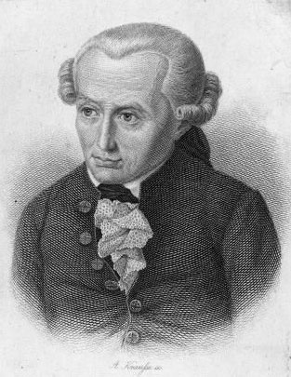
Основні світоглядні питання
Місце людини в світі
Що я можу зробити?
Що я маю робити?
На що можу сподіватись?
Що таке людина?
Імануїл Кант

Slide 12
Типологія світогляду –
це не просте перерахування його можливих видів, а перш за все, виділення типових ознак, за якими та на основі яких пізніше здійснюється класифікація основних видів світогляду.
Тобто, типологія постає у порівнянні із простим переліком більш містким та логічно виправданим способом ознайомлення із світоглядом з метою його подальшого докладнішого вивчення.

Slide 13
Світогляд класифікується
на основі різних спільних ознак:
За носієм | За рівнем світобачення та усвідомлення | За історичними епохами | За морально - ціннісними орієнтирами
Індивідуальний | Усвідомлений | Архаїчний | Егоїстичний
колективний | Неусвідомлений | Античний | Гуманістичний
Груповий | Частково усвідомлений | Середньовічний | Антигуманний
Національний | Буденний | Ренесансний | Альтруїстський
Регіональний | Сформований на засадах наукових знань | Світогляд XX ст. | Цинічний
Загально – людські | Філософський | Світогляд ХХІ | Шовіністичний та ін..

Slide 14
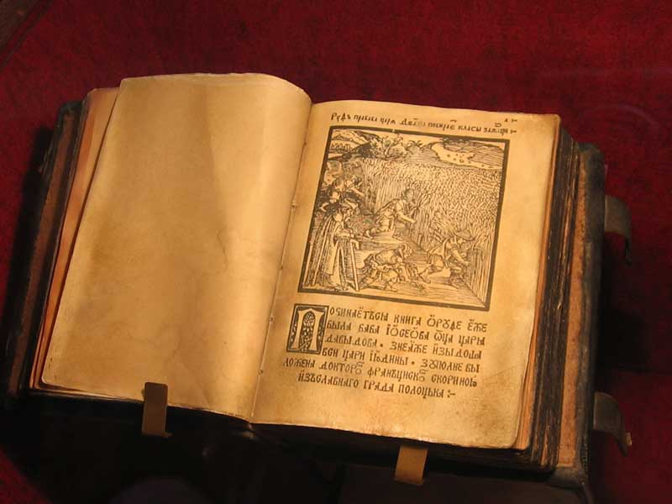
Історичні типи світогляду
МІФОЛОГІЯ
РЕЛІГІЯ
ФІЛОСОФІЯ

Slide 15
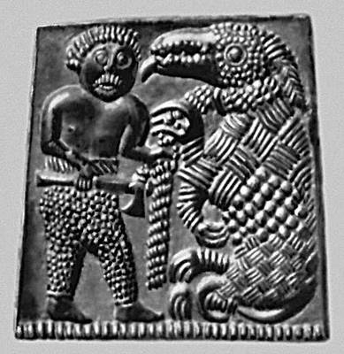
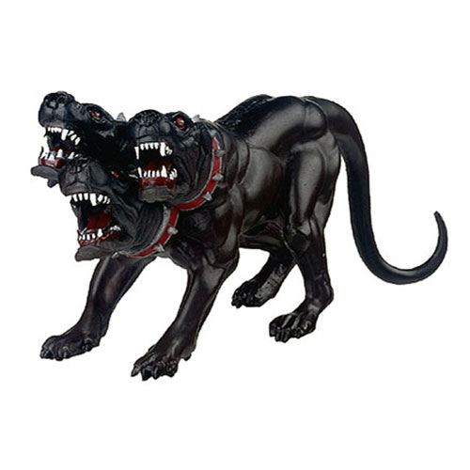
МІФОЛОГІЯ
(від грецького – перекази, оповідання, слово, учення) - це історично перша форма світогляду розповіді про богів, першопредків, початкові події світу тощо.
Основні риси міфологічного світогляду:
Усвідомлення роду як колективної особи (тотемізм, віра в першопредків),
Обернений в минуле (традиції, звичаї, обряди, ритуали, мова тощо),
Формування анімістичної картини світу (одухотворення всього сущого),
Фетишизм (амулети, символи, знаки тощо).

Slide 16
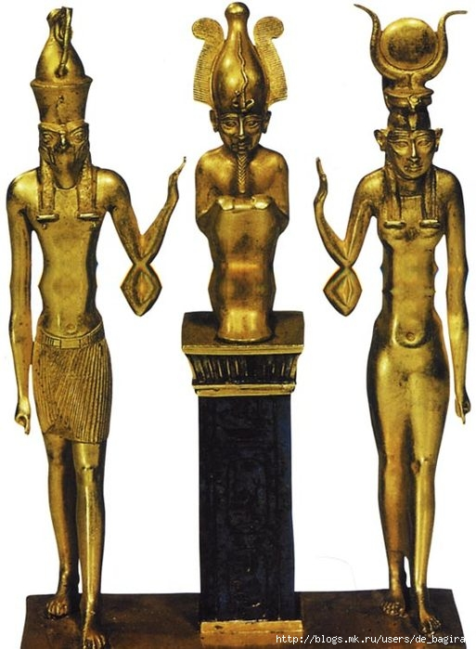
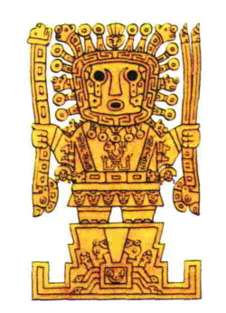
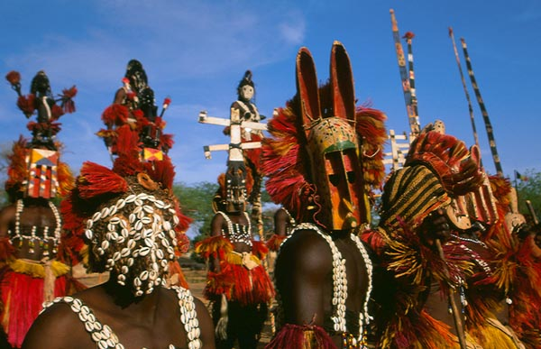
Сфери духовної діяльності, які виділилися із міфу
Раціональні знання (пранаука)
Мистецтво
Релігія
Фольклор
Етичні норми і правила
Правові уявлення
Філософія

Slide 17
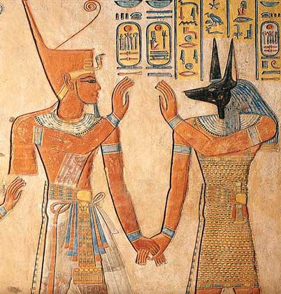
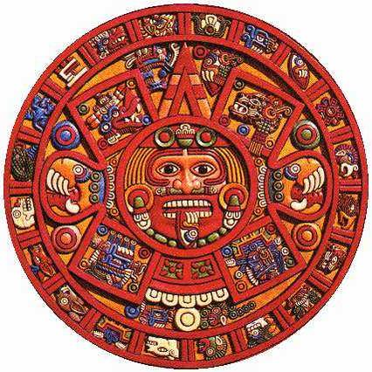

Slide 18
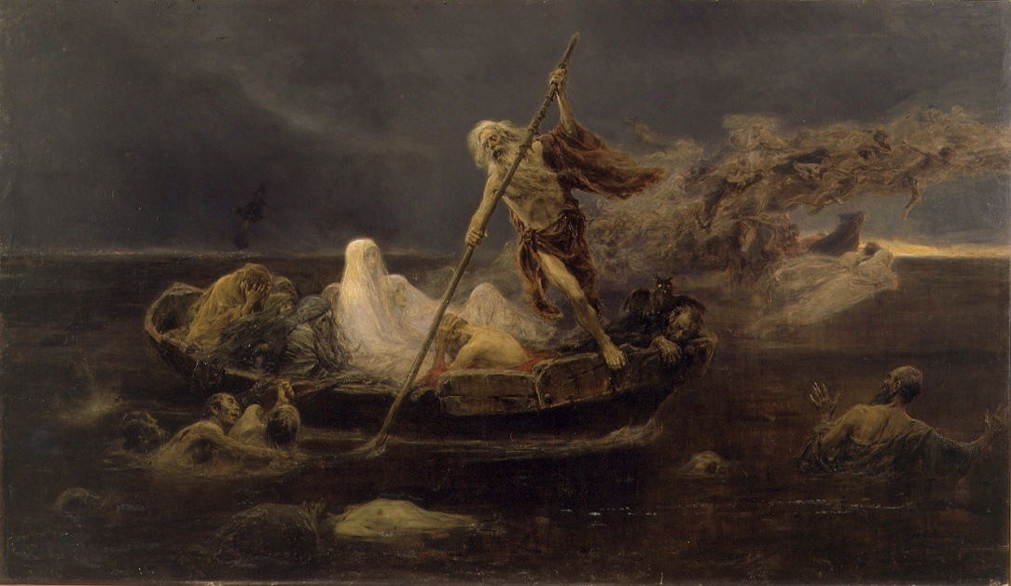
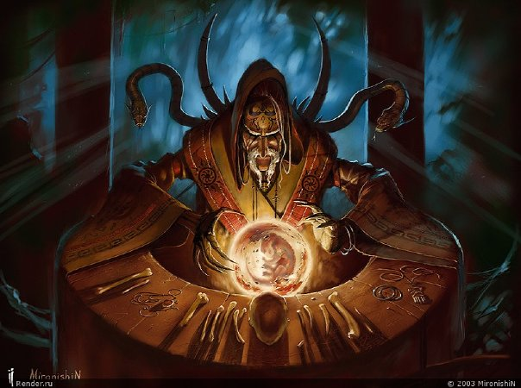
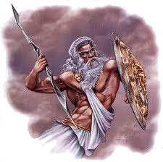
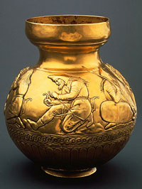

Slide 19
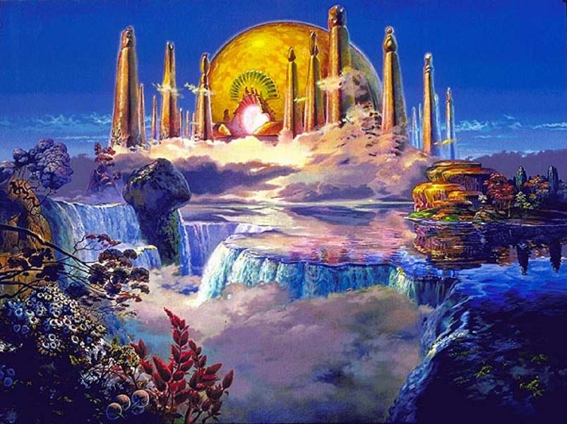
РЕЛІГІЯ
(від лат. – благочестя, набожність, святиня) - тип світогляду, певна поведінка, що визначені вірою в існування Бога, відчуття зв’язаності, залежності і обов’язку до таємної сили, яка дає опору і достойна поклоніння.

Slide 20
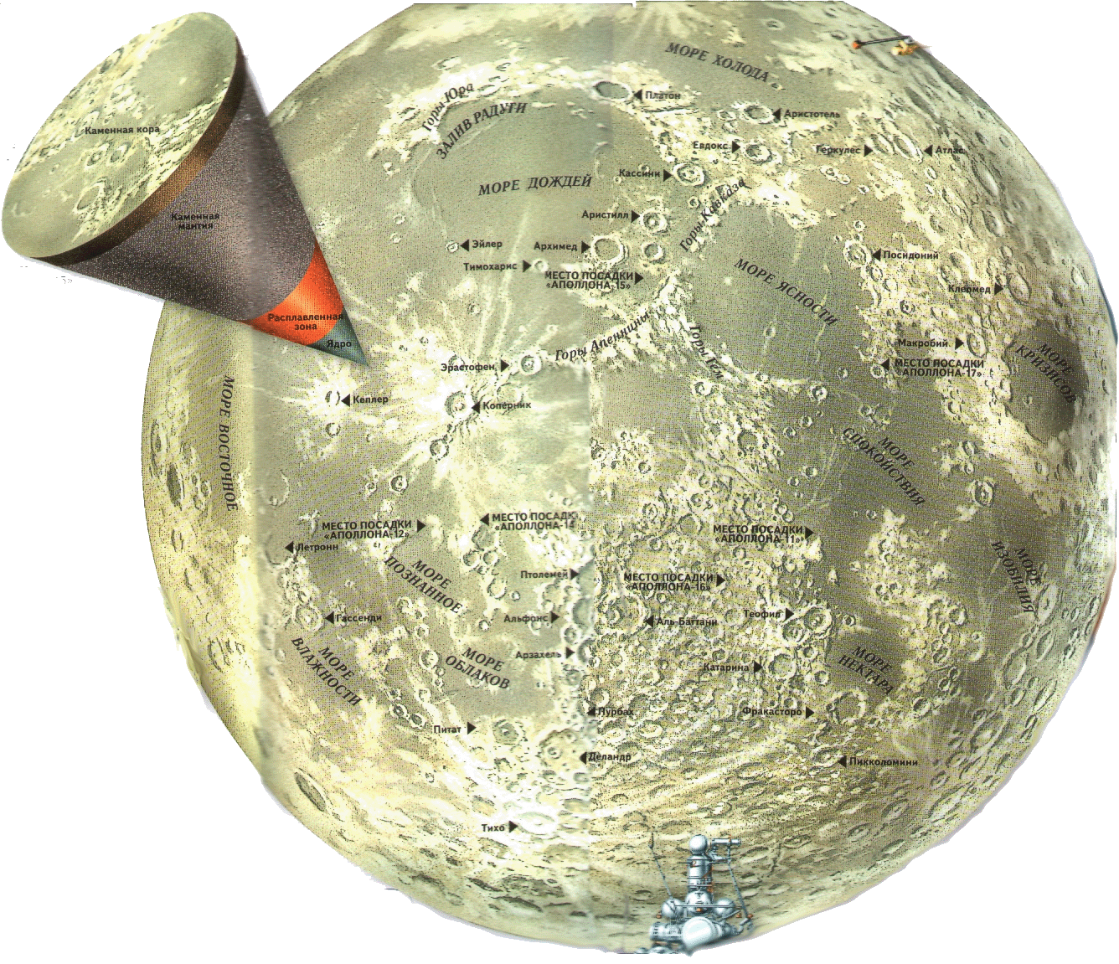
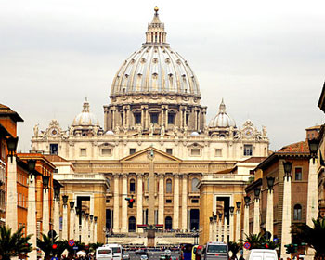
Основні риси релігійного світогляду
Чіткий розподіл суб’єкту і об’єкту;
Ідея відділена від матерії,
Розподіл світу на земний і небесний,
Віра – головний спосіб осягнення буття (через діяння),
Наявність релігійної ідеї.

Slide 21
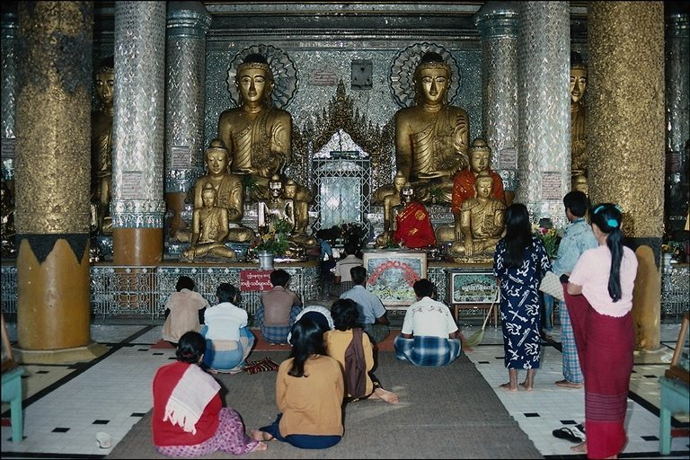
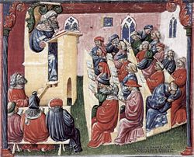
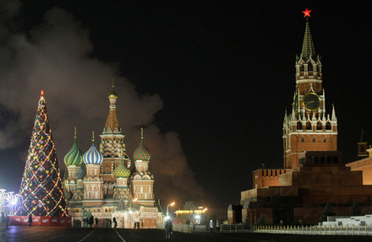
Основні світові релігії: буддизм, християнство, іслам
.

Slide 22
Філософія:
«філо» - схильність, любов, бажання, відданість
«софія» - мудрість, яка, у свою чергу, складається із двох слів і буквально значить – казати, промовляти, цілісно, доречно.
Особливості предмету філософії:
її предмет є історично змінним, оскільки історично змінними постають самовиявлення та самоусвідомлення людини;
уся історія філософії фактично входить у окреслення її предмету, оскільки лише за такої умови ми і здатні окреслити «топографію» людськості;
філософія постає своєрідною формою збереження та забезпечення історичної неперервності людської свідомої само ідентифікації.

Slide 23
Риси філософського мислення:
1. Має гранично широкий рівень узагальнення ( категорії, принципи), що виходять на межу буття і небуття
2. Постає формою людського самоусвідомлення, мисленням під кутом зору людини, її життєвого вибору
3.Окреслює дійсність не лише такою, якою вона є , а й такою, якою має бути
4.Є більшою мірою мисленням про мислення, ніж мисленням та думкою про якусь реальність
5.Постає внутрішньопов'язаним , логічно послідовним, аргументованим та обґрунтованим
6.Прагне поставити і розв’язати граничні, абсолютні проблеми людського буття

